Slide 1
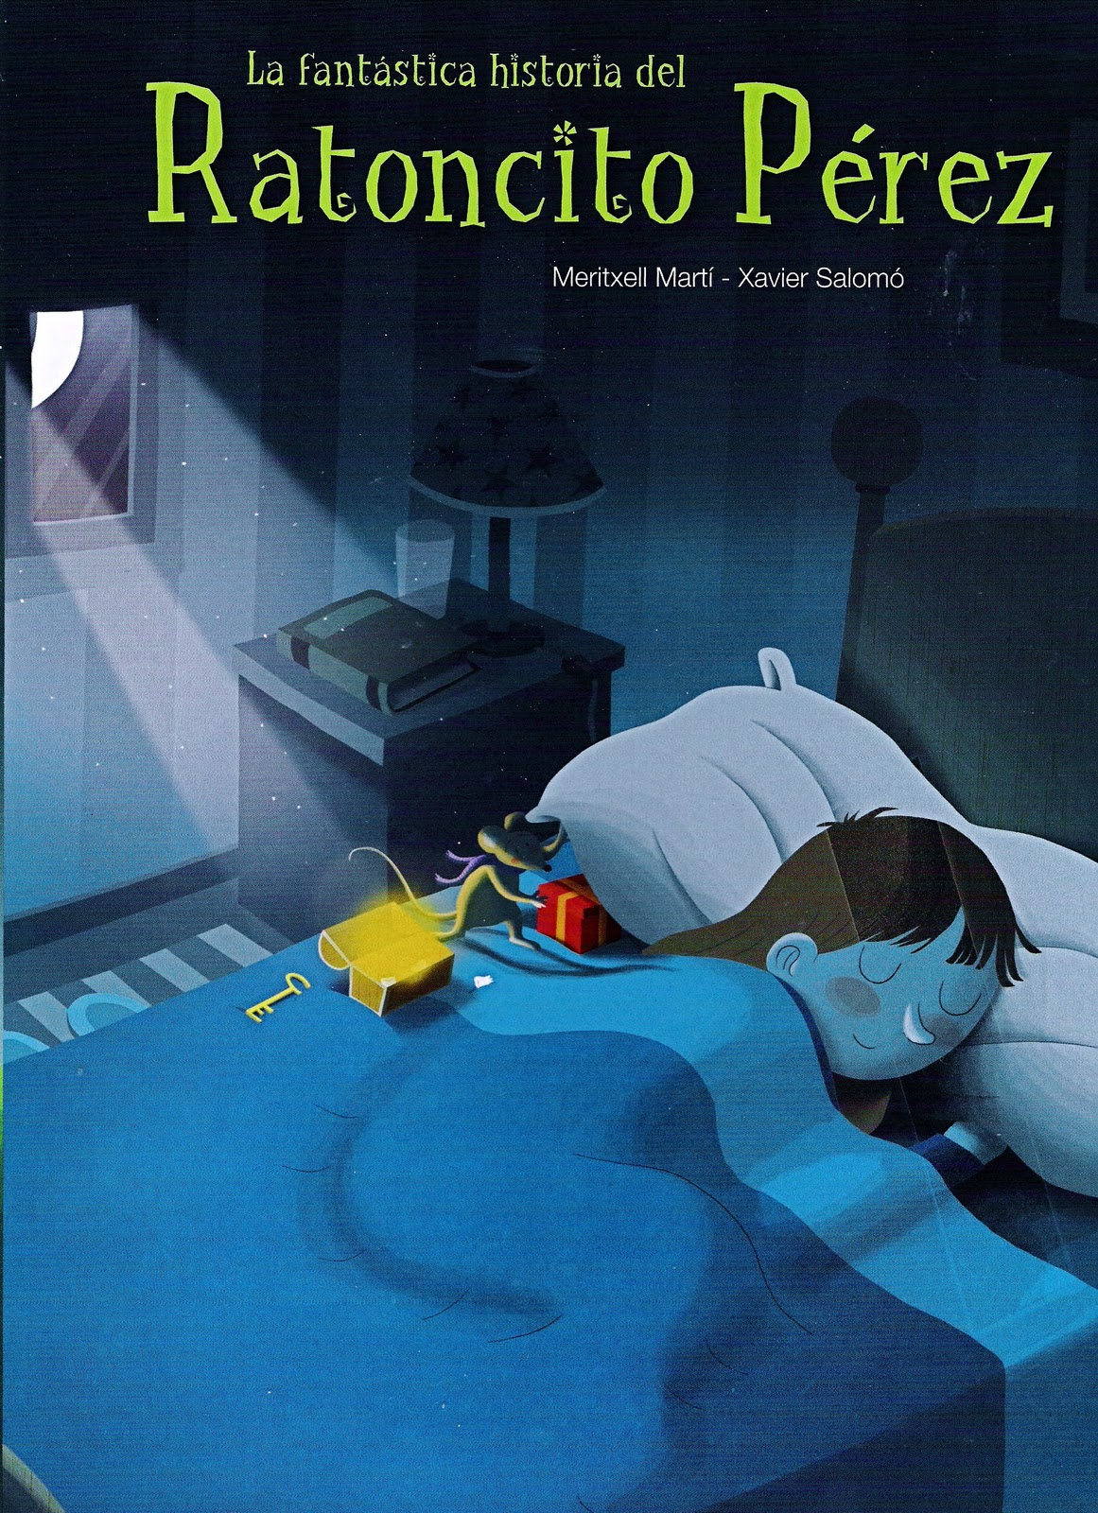



JOSE LUIS

Slide 2


Slide 3

Hace muchísimo tiempo, había un príncipe llamado Buby y sus padres lo amaban mucho. Por eso, cuando se le cayó su primer diente, la madre le contó que los niños buenos dejaban su diente bajo la almohada para que el ratón de los dientes, se lo cambiara por un regalo.

Slide 4
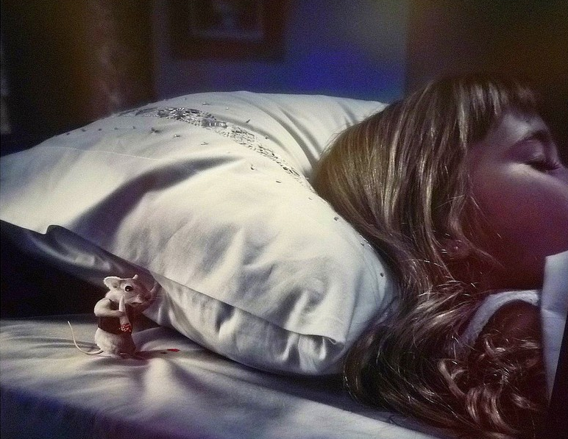

Slide 5
Buby dejó su diente bajo la almohada y esperó impaciente la llegada del ratoncito. Pero sucedió lo que debía suceder y se quedó dormido.

Slide 7


Slide 8
De pronto, un suave roce lo despertó.

Slide 9
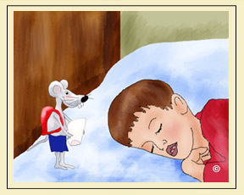

Slide 10
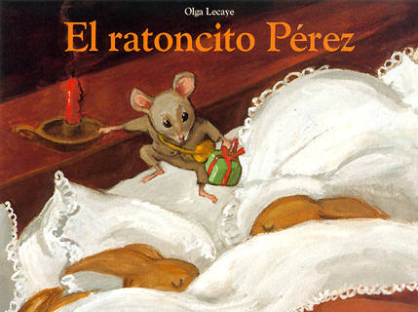

Slide 11
Se incorporó de golpe y vio sobre la almohada a un ratón pequeño, con lentes de oro, sombrero de paja, zapatos de lienzo y una cartera roja, terciada a la espalda.
- ¿Quién eres?- preguntó el niño.

Slide 12
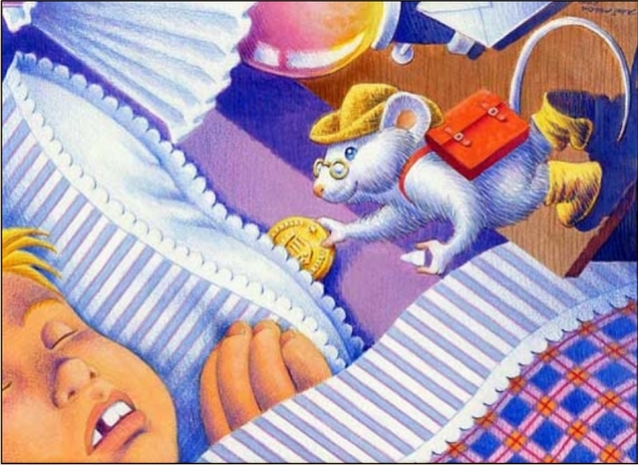

Slide 13
- Soy Ratón Pérez.- contestó el ratón.
El pequeño príncipe intentaba tomarlo por el rabo, mientras el ratón, continuaba eludiéndolo. Finalmente, Buby consigue convencer al ratón para que lo lleve en sus aventuras.

Slide 14
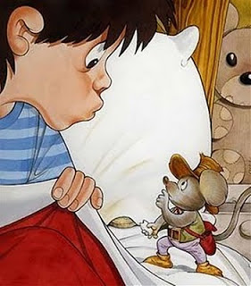

Slide 15


Slide 16
El ratón se subió en el hombro de Buby y pasó su rabo por la nariz del niño, lo hizo estornudar estrepitosamente y al instante, quedó convertido en un hermoso ratoncillo de piel brillante y ojos verdes. De esta forma, pudo acompañar al Ratón Pérez y salir de palacio sin ser notado.

Slide 17


Slide 18
Antes de emprender el viaje, pasaron por la casa del Ratón Pérez, que vivía con su mujer e hijos en una buhardilla, para recoger el regalo para Gilito. Luego se dirigieron a la casa de Gilito, un niño pobre que esperaba la visita del ratón de los dientes.

Slide 19
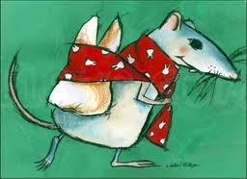

Slide 20
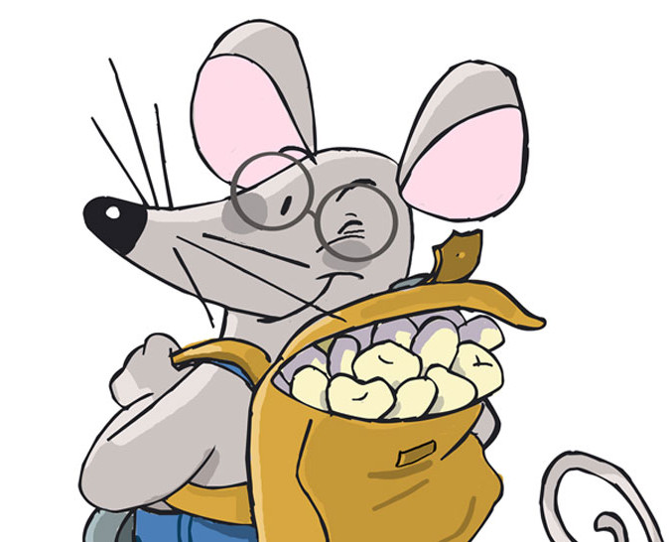

Slide 21
Al conversar con el pequeño niño pobre, el príncipe Buby I conoce la miseria y la forma en que viven sus súbditos. Conoce la existencia de otros niños que viven de manera muy diferente a él, sin lujos, ni servidumbre. También aprenderá valores durante su aventura, como el buen gobierno, la generosidad y la valentía.

Slide 22
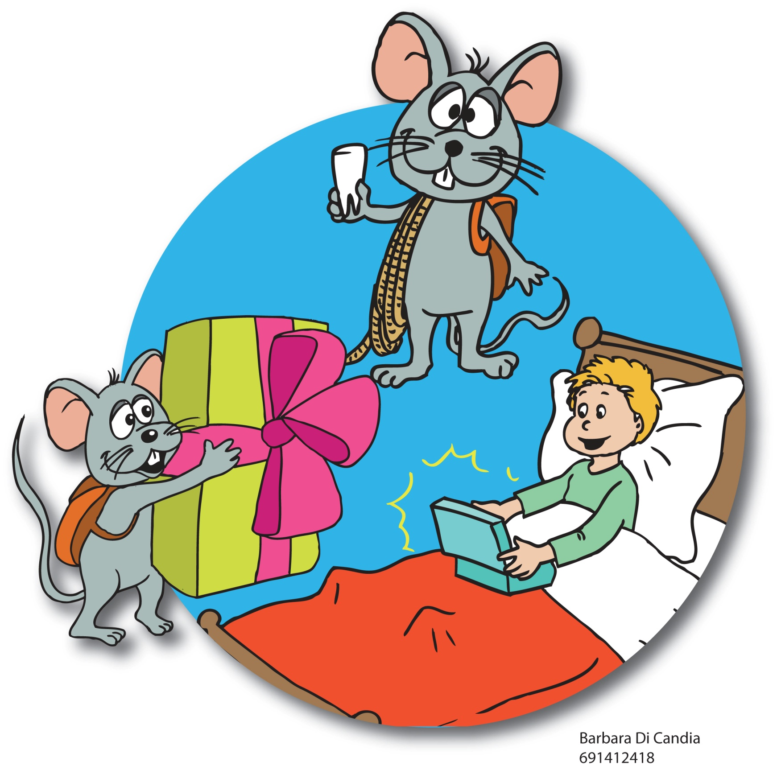

Slide 23
Cuando Buby creció y se convirtió en rey, gobernó con bondad y muy amigo de los niños y un decidido protector de los ratones. Desde entonces, es costumbre que cuando a un niño se le cae un diente, lo deje bajo la almohada para que el Ratón Pérez se lo cambie por un regalo.

Slide 24
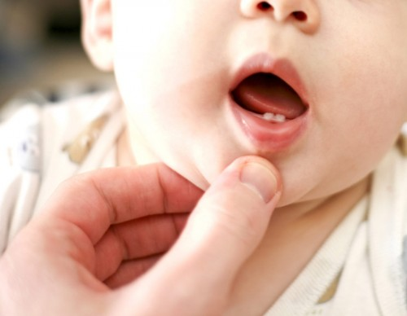

Slide 25
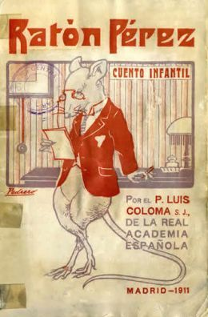

Slide 26


Slide 27


Slide 28
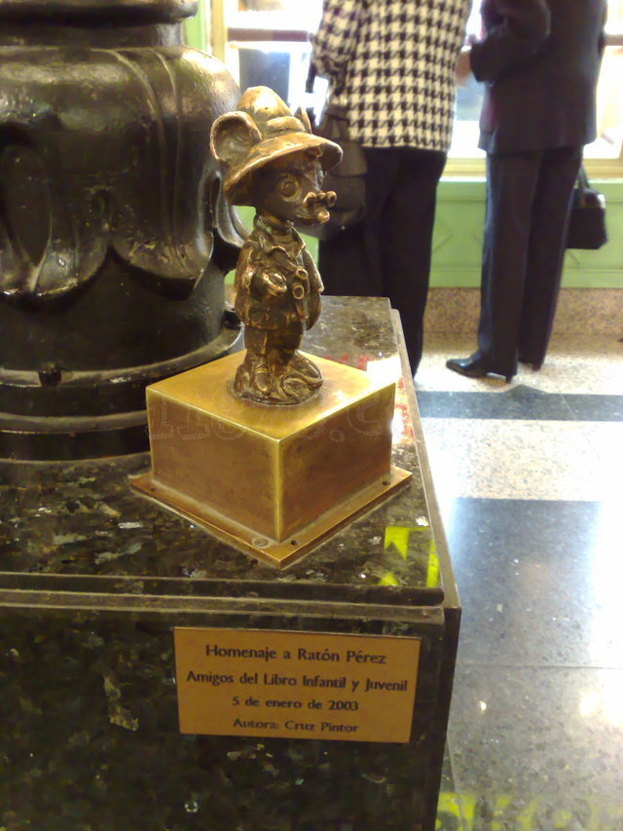

Slide 29
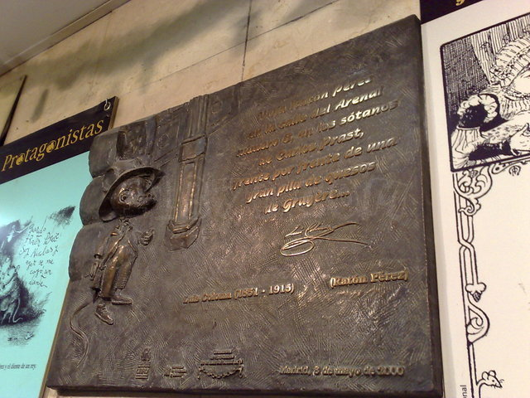

Slide 30
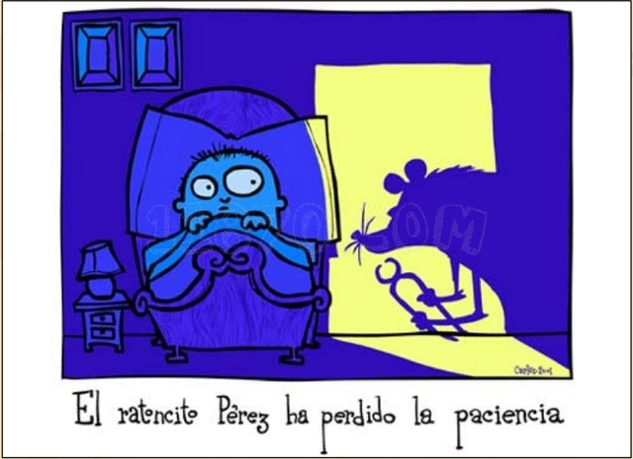

Slide 31


Slide 32

  UN FUERTE ABRAZO QUE TENGAS UN
  BUEN DIA
JOSE LUIS

Slide 33



Accede a la sección que desees desde aquí:
Propia Creación
De la Red
Dedicatorias | Fechas Especiales | Graciosos
Historia y Arte | Lugares | Musicales
Naturaleza y Ciencias | Política | Reflexión
Religiosos | Románticos | Salud
Dedicatorias | Fechas Especiales | Graciosos
Historia y Arte | Lugares | Musicales
Naturaleza y Ciencias | Política | Reflexión
Religiosos | Románticos | Salud
Si deseas recibir pps periódicamente en tu correo electrónico subscríbete aquí:

